Slide 1
Matematické základy pro ISS
ISS 01
Honza Černocký, ÚPGM FIT VUT
Otevřete si prosím Python notebooky matika a cos_jexp.
Signály a systémy (ISS): Matematické základy pro ISS

Slide 2
Funkce a posloupnosti
Signály se spojitým časem, spojité signály (analogové, reálné) jsou definovány pro všechny časy t.
Z matematického hlediska se jedná o funkce x(t) ← kulaté závorky
Signály s diskrétním časem, diskrétní signály, vzorkované signály (počítač, digitální svět), jsou vzorkované signály definovány pouze pro celočíselné časy (vzorková čísla) n.
Z matematického hlediska se jedná o posloupnosti x[n] ← hranaté závorky.

Slide 3
Jak se to dělá v Pythonu? Stačí 4 kroky ...
vygenerujeme nezávislé proměnné – 1 řádek Python kódu Generování nebo čtení signálu – 1 řádek Python kódu Uděláme něco se signálem – 1 řádek Python kódu Zobrazení výsledku – 1 řádek Python kódu (nebo více, pokud to chcete mít hezky)

Slide 4



Operace s funkcemi
Dělejte to pořád stejně tak, jak to znáte ze základní školy: Sčítání Odčítání Násobení
Pozor na „maskovací efekt“ nul
#basicops

Slide 5
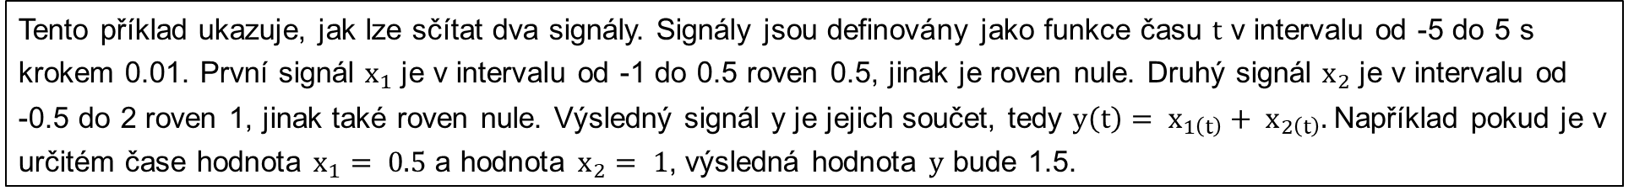
Příklad – Sčítání spojitých signálů
Tento příklad ukazuje, jak lze sčítat dva signály. Signály jsou definovány jako funkce času $t$ v intervalu od -5 do 5 s krokem 0.01. První signál $x_{1}$ je v intervalu od -1 do 0.5 roven 0.5, jinak je roven nule. Druhý signál $x_{2}$ je v intervalu od -0.5 do 2 roven 1, jinak také roven nule. Výsledný signál y je jejich součet, tedy $y\left(t\right)= x_{1\left(t\right)}+ x_{2\left(t\right)}.$Například pokud je v určitém čase hodnota $x_{1}= 0.5$ a hodnota $x_{2}= 1$, výsledná hodnota $y$ bude 1.5.

Slide 6
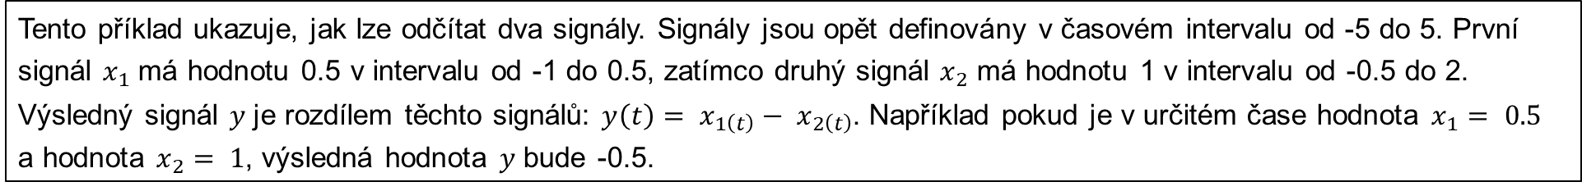
Příklad – Rozdíl spojitých signálů
Tento příklad ukazuje, jak lze odčítat dva signály. Signály jsou opět definovány v časovém intervalu od -5 do 5. První signál $x_{1}$ má hodnotu 0.5 v intervalu od -1 do 0.5, zatímco druhý signál $x_{2}$ má hodnotu 1 v intervalu od -0.5 do 2. Výsledný signál $y$ je rozdílem těchto signálů: $y\left(t\right)= x_{1\left(t\right)}− x_{2\left(t\right)}$. Například pokud je v určitém čase hodnota $x_{1}= 0.5$ a hodnota $x_{2}= 1$, výsledná hodnota $y$ bude -0.5.

Slide 7
Příklad – Součin spojitých signálů
Tento příklad demonstruje násobení dvou signálů. První signál $x_{1}$ je roven 0.5 v intervalu od -1 do 0.5, zatímco druhý signál $x_{2}$ má hodnotu 1 v intervalu od -0.5 do 2. Výsledný signál y je součinem těchto signálů: $y\left(t\right)= x_{1\left(t\right)}∗ x_{2\left(t\right)}$. Například pokud je v určitém čase hodnota $x_{1}= 0.5$a hodnota $x_{2}= 0$, výsledná hodnota $y$ bude 0.

Slide 8



Operace s posloupnostmi
Dělejte to pořád stejně tak, jak to znáte ze základní školy:
Sčítání Odčítání Násobení
Pozor na „maskovací efekt“ nul
Při vykreslování v Pythonu použijte spíše stem (paličky) než plot, aby bylo jasně vidět, že máme diskrétní hodnoty.
Ale pamatujte, že toto je příklad z přednášky, v normálním životě budeme s radostí používat plot i s diskrétními signály.
#basicops_seq

Slide 9
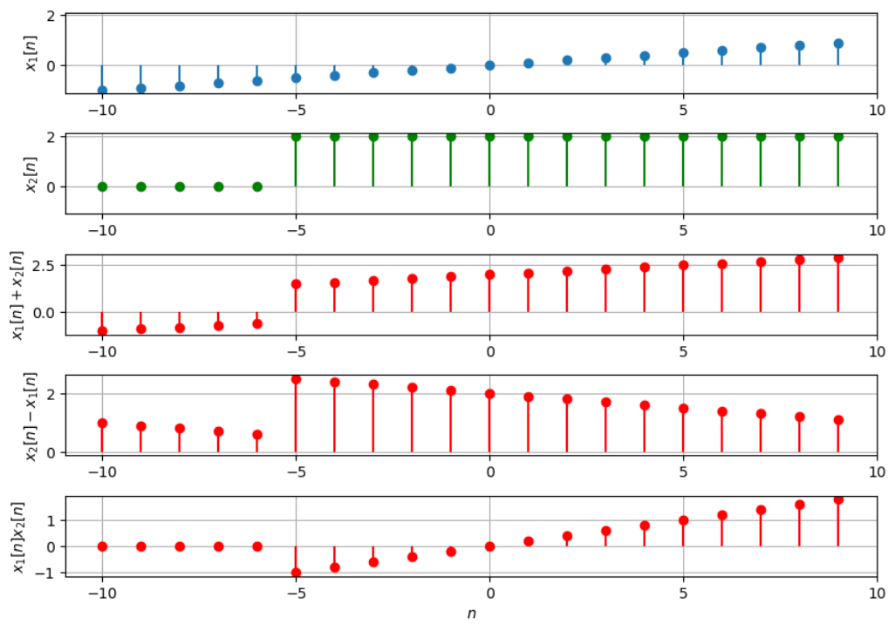
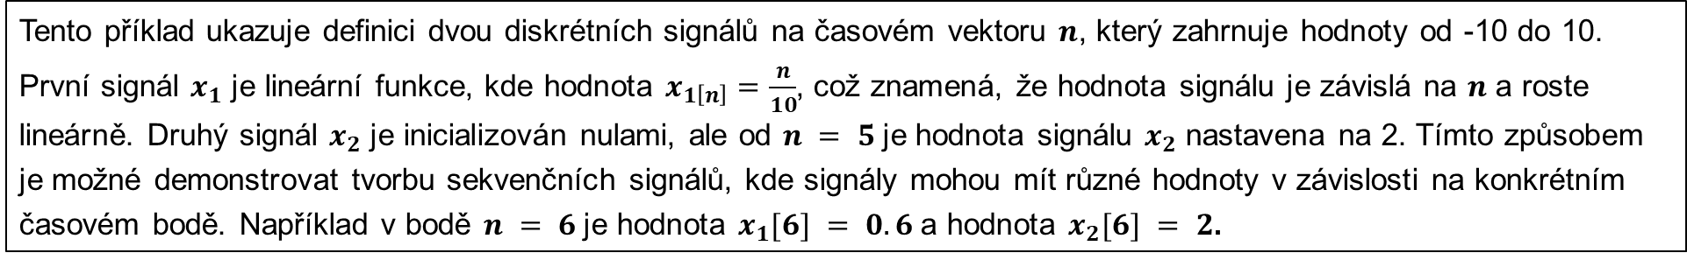
Příklad – Operace s posloupnostmi (diskrétními signály)
Tento příklad ukazuje definici dvou diskrétních signálů na časovém vektoru $n$, který zahrnuje hodnoty od -10 do 10. První signál $x_{1}$ je lineární funkce, kde hodnota $x_{1\left[n\right]}=\frac{n}{10}$, což znamená, že hodnota signálu je závislá na $n$ a roste lineárně. Druhý signál $x_{2}$ je inicializován nulami, ale od $n = 5$je hodnota signálu $x_{2}$ nastavena na 2. Tímto způsobem je možné demonstrovat tvorbu sekvenčních signálů, kde signály mohou mít různé hodnoty v závislosti na konkrétním časovém bodě. Například v bodě $n = 6$je hodnota $x_{1}[6] = 0.6$a hodnota $x_{2}[6] = 2$.

Slide 10
Příklad – Operace s posloupnostmi (diskrétními signály)

Slide 11

Lineární funkce
Parametr a – sklon (směrnice)
Parametr b – posun, zkreslení (posun o konstantu).
#linear

Slide 12
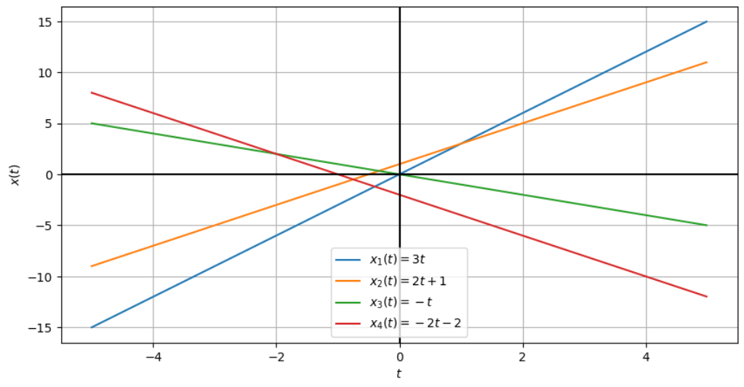
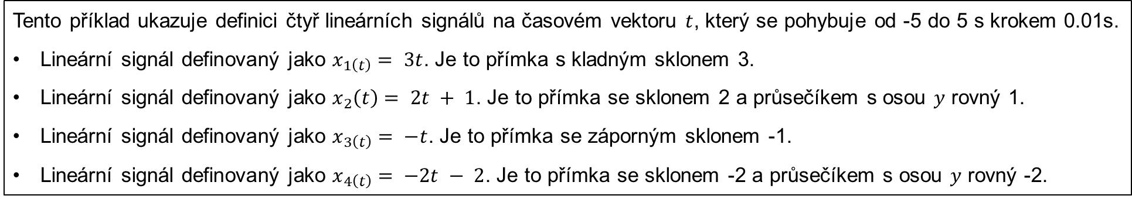
Příklad – Lineární funkce
Tento příklad ukazuje definici čtyř lineárních signálů na časovém vektoru $t$, který se pohybuje od -5 do 5 s krokem 0.01s.
Lineární signál definovaný jako $x_{1\left(t\right)}= 3t$. Je to přímka s kladným sklonem 3.
Lineární signál definovaný jako $x_{2}\left(t\right)= 2t + 1$. Je to přímka se sklonem 2 a průsečíkem s osou $y$ rovný 1.
Lineární signál definovaný jako $x_{3\left(t\right)}= −t$. Je to přímka se záporným sklonem -1.
Lineární signál definovaný jako $x_{4\left(t\right)}= −2t − 2$. Je to přímka se sklonem -2 a průsečíkem s osou $y$ rovný -2.

Slide 13



Derivace a integrály
Příklad jednoduché kvadratické rovnice:
Derivace provedena analyticky:
Primitivní funkce (antiderivace, integrál) provedena analyticky:
#deriv_int_anal

Slide 14
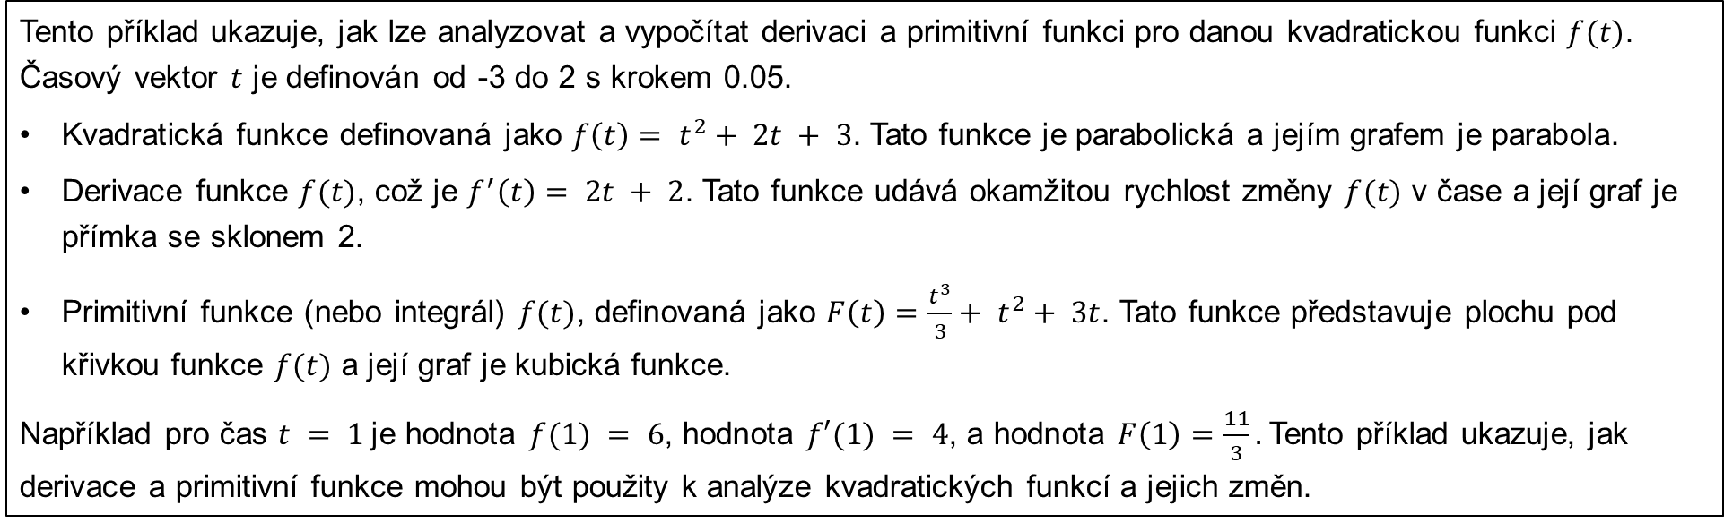
Příklad – Derivace a integrace signálů
Tento příklad ukazuje, jak lze analyzovat a vypočítat derivaci a primitivní funkci pro danou kvadratickou funkci $f(t)$. Časový vektor $t$ je definován od -3 do 2 s krokem 0.05.
Kvadratická funkce definovaná jako $f\left(t\right)= t^{2}+ 2t + 3$. Tato funkce je parabolická a jejím grafem je parabola.
Derivace funkce $f(t)$, což je $f^{′}\left(t\right)= 2t + 2$. Tato funkce udává okamžitou rychlost změny $f(t)$ v čase a její graf je přímka se sklonem 2.
Primitivní funkce (nebo integrál) $f(t)$, definovaná jako $F\left(t\right)=\frac{t^{3}}{3}+ t^{2}+ 3t$. Tato funkce představuje plochu pod křivkou funkce $f(t)$ a její graf je kubická funkce.
Například pro čas $t = 1$je hodnota $f(1) = 6$, hodnota $f′(1) = 4$, a hodnota $F\left(1\right)=\frac{11}{3}.$Tento příklad ukazuje, jak derivace a primitivní funkce mohou být použity k analýze kvadratických funkcí a jejich změn.

Slide 15
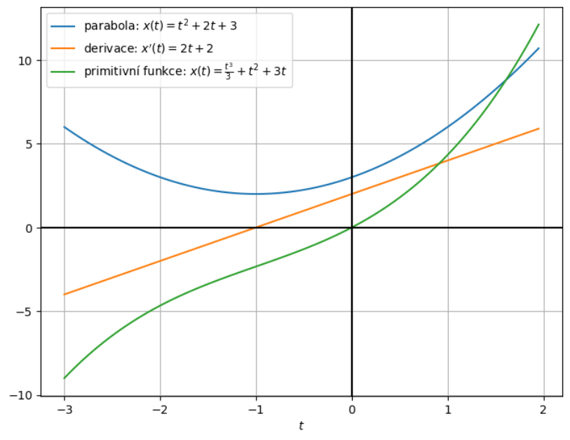
Příklad – Derivace a integrace signálů

Slide 16

Derivace numericky
Analytická forma derivace nemusí existovat, nebo je nám dán vstupní signál, nebo je prostě příliš líná...
Využijeme definice derivace:
a prostě odhadneme derivaci ze 2 bodů blízko sebe…
#deriv_num

Slide 17
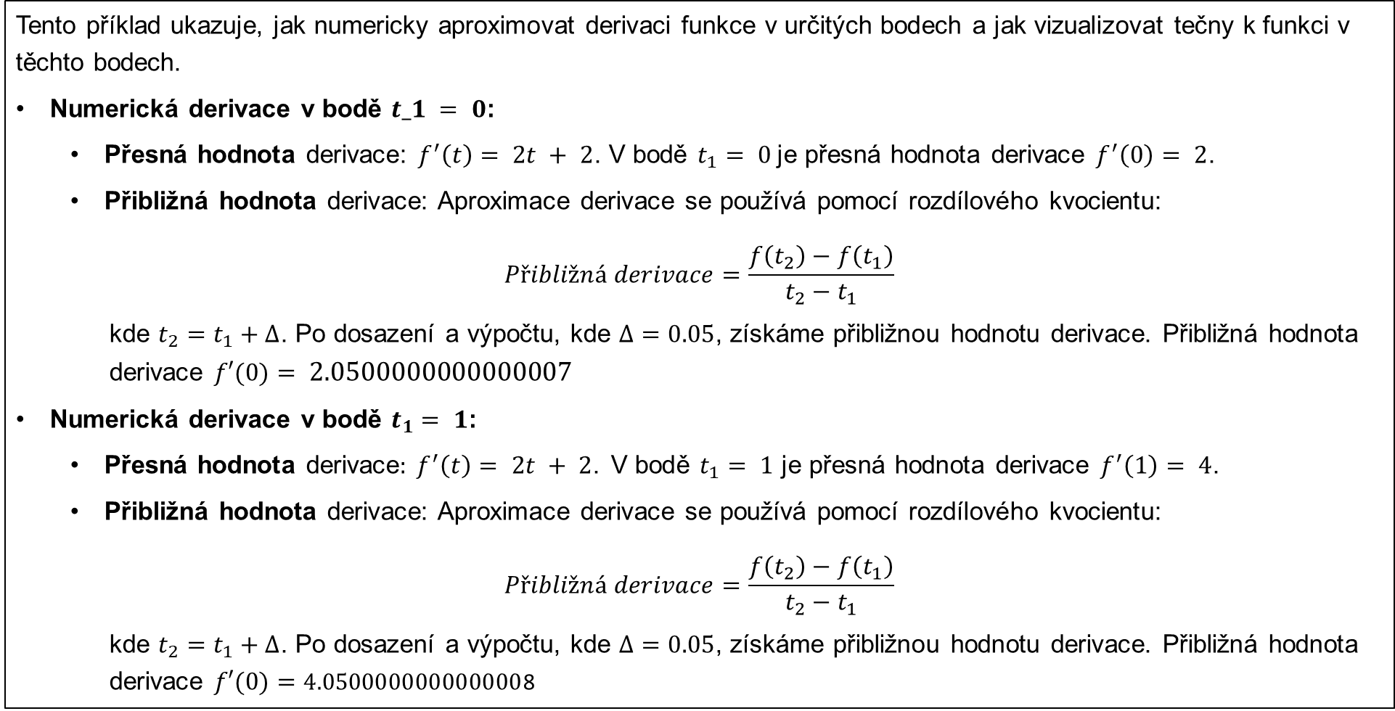
Příklad – Numerická derivace
Tento příklad ukazuje, jak numericky aproximovat derivaci funkce v určitých bodech a jak vizualizovat tečny k funkci v těchto bodech.
Numerická derivace v bodě $t_1 = 0$:
Přesná hodnota derivace: $f^{′}\left(t\right)= 2t + 2$. V bodě $t_{1}= 0$je přesná hodnota derivace $f^{′}\left(0\right)= 2$.
Přibližná hodnota derivace: Aproximace derivace se používá pomocí rozdílového kvocientu:
$$Přibližná derivace=\frac{f\left(t_{2}\right)−f\left(t_{1}\right)}{t_{2}−t_{1}}$$
kde $t_{2}=t_{1}+Δ$. Po dosazení a výpočtu, kde $Δ=0.05$, získáme přibližnou hodnotu derivace. Přibližná hodnota derivace $f′(0)= 2.0500000000000007$
Numerická derivace v bodě $t_{1}= 1$:
Přesná hodnota derivace$: f^{′}\left(t\right)= 2t + 2$. V bodě $t_{1}= 1$ je přesná hodnota derivace $f^{′}\left(1\right)= 4$.
Přibližná hodnota derivace: Aproximace derivace se používá pomocí rozdílového kvocientu:
$$Přibližná derivace=\frac{f\left(t_{2}\right)−f\left(t_{1}\right)}{t_{2}−t_{1}}$$
kde $t_{2}=t_{1}+Δ$. Po dosazení a výpočtu, kde $Δ=0.05$, získáme přibližnou hodnotu derivace. Přibližná hodnota derivace $f′(0)=4.050000000000000$8

Slide 18
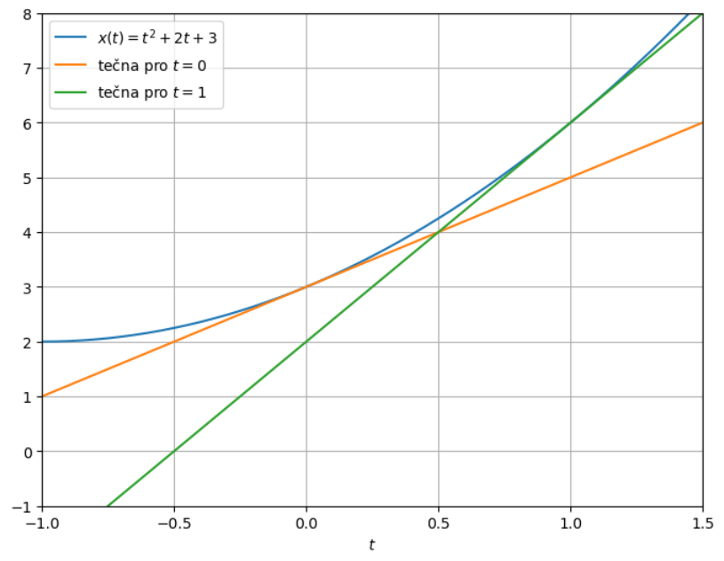
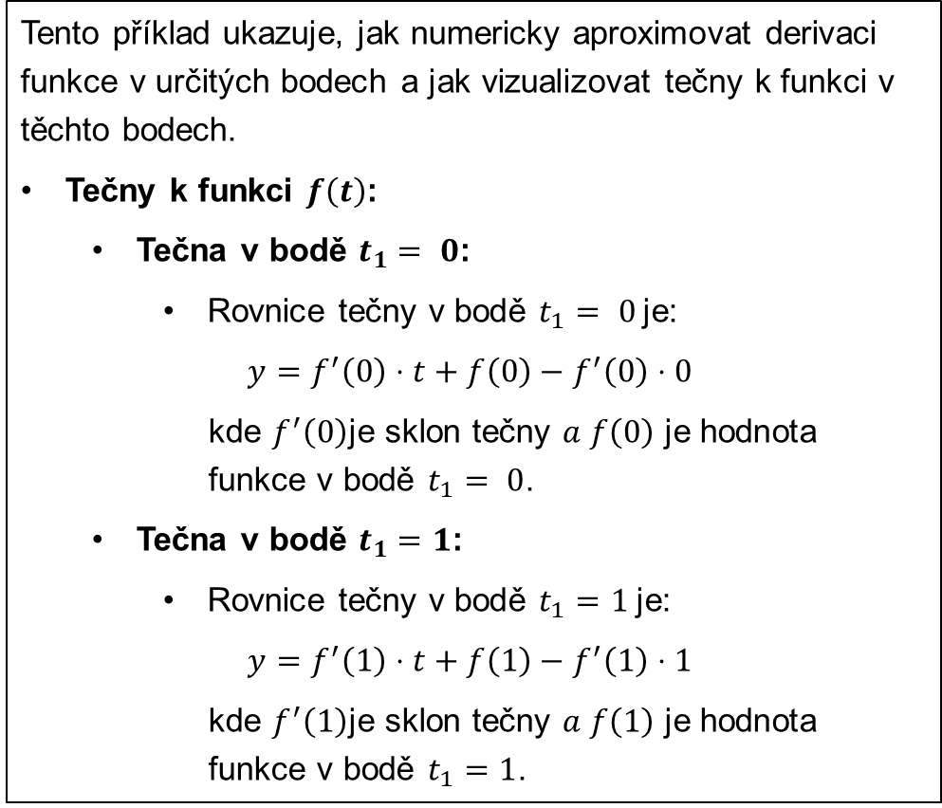
Příklad – Analytická derivace
Tento příklad ukazuje, jak numericky aproximovat derivaci funkce v určitých bodech a jak vizualizovat tečny k funkci v těchto bodech.
Tečny k funkci $f\left(t\right)$:
Tečna v bodě $t_{1}= 0$:
Rovnice tečny v bodě $t_{1}= 0$je:
$$y=f^{′}\left(0\right)⋅t+f\left(0\right)−f^{′}\left(0\right)⋅0$$
kde $f^{′}\left(0\right)$je sklon tečny $a f\left(0\right)$ je hodnota funkce v bodě $t_{1}= 0$.
Tečna v bodě $t_{1}=1$:
Rovnice tečny v bodě $t_{1}=1$je:
$$y=f^{′}\left(1\right)⋅t+f\left(1\right)−f^{′}\left(1\right)⋅1$$
kde $f^{′}\left(1\right)$je sklon tečny $a f\left(1\right)$ je hodnota funkce v bodě $t_{1}=1$.

Slide 19
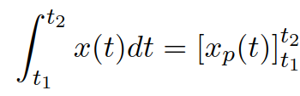

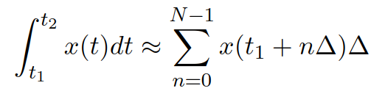
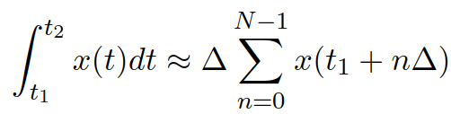
Konečný integrál od t₁ do t₂
Analyticky pomocí primitivní funkce:
Spíše se ale setkáme s numerickou aproximací integrálu:
Konečný integrál je plocha pod křivkou
Definujeme časový krok ∆ k vyplnění intervalu t1 až t2 N-krát.
Aproximujeme integrál jako součet povrchů „nudlí“, což je jednodušší, protože šířka všech nudlí je stejná, tj. ∆:
#int_anal_num

Slide 20
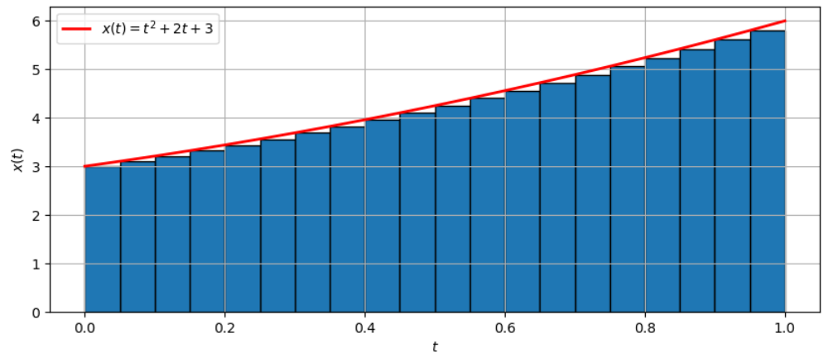
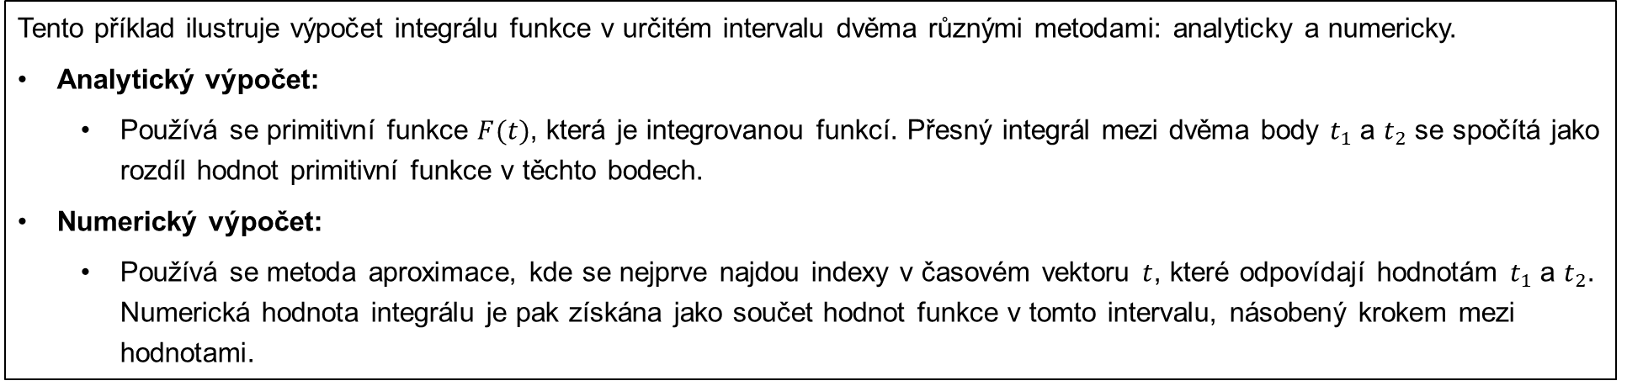
Příklad – Numerická integrace
Tento příklad ilustruje výpočet integrálu funkce v určitém intervalu dvěma různými metodami: analyticky a numericky.
Analytický výpočet:
Používá se primitivní funkce $F(t)$, která je integrovanou funkcí. Přesný integrál mezi dvěma body $t_{1}$ a $t_{2}$ se spočítá jako rozdíl hodnot primitivní funkce v těchto bodech.
Numerický výpočet:
Používá se metoda aproximace, kde se nejprve najdou indexy v časovém vektoru $t$, které odpovídají hodnotám $t_{1}$ a $t_{2}$. Numerická hodnota integrálu je pak získána jako součet hodnot funkce v tomto intervalu, násobený krokem mezi hodnotami.
Analytická integrace (přesně): 4.333333333333333
Numerická integrace (přibližně): 4.050000000000008

Slide 21


Cosinusovka – spojitý čas
Základní cosinus
má
periodu $2π rad$ – měříme úhly v radiánech.
amplitudu $1$
fázové posunutí (fázi) $0$
#cosine_basic

Slide 22


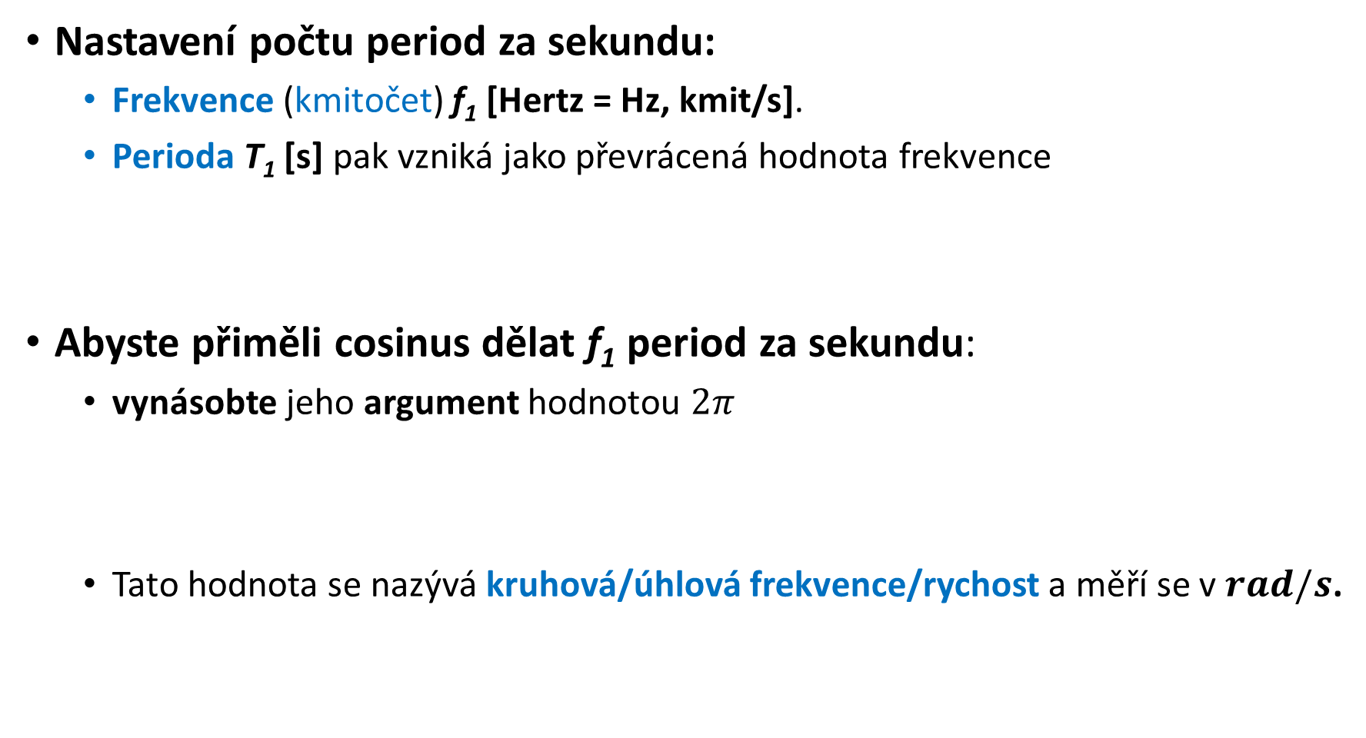
Cosinus se zajímavějšími parametry I
Nastavení počtu period za sekundu:
Frekvence (kmitočet) f₁ [Hertz = Hz, kmit/s].
Perioda T₁ [s] pak vzniká jako převrácená hodnota frekvence
Abyste přiměli cosinus dělat f₁ period za sekundu:
vynásobte jeho argument hodnotou $2π$
Tato hodnota se nazývá kruhová/úhlová frekvence/rychost a měří se v $rad/s$.

Slide 23
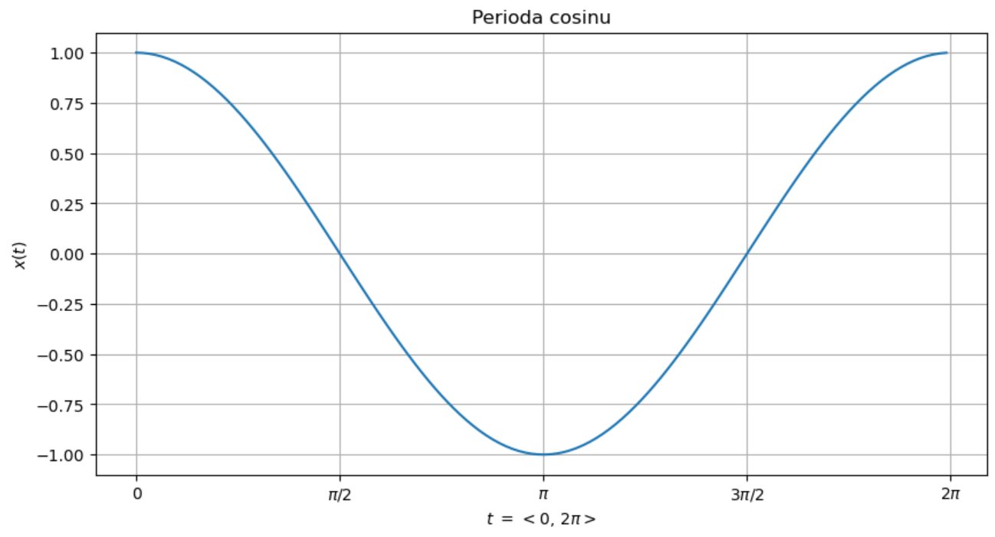

Slide 24

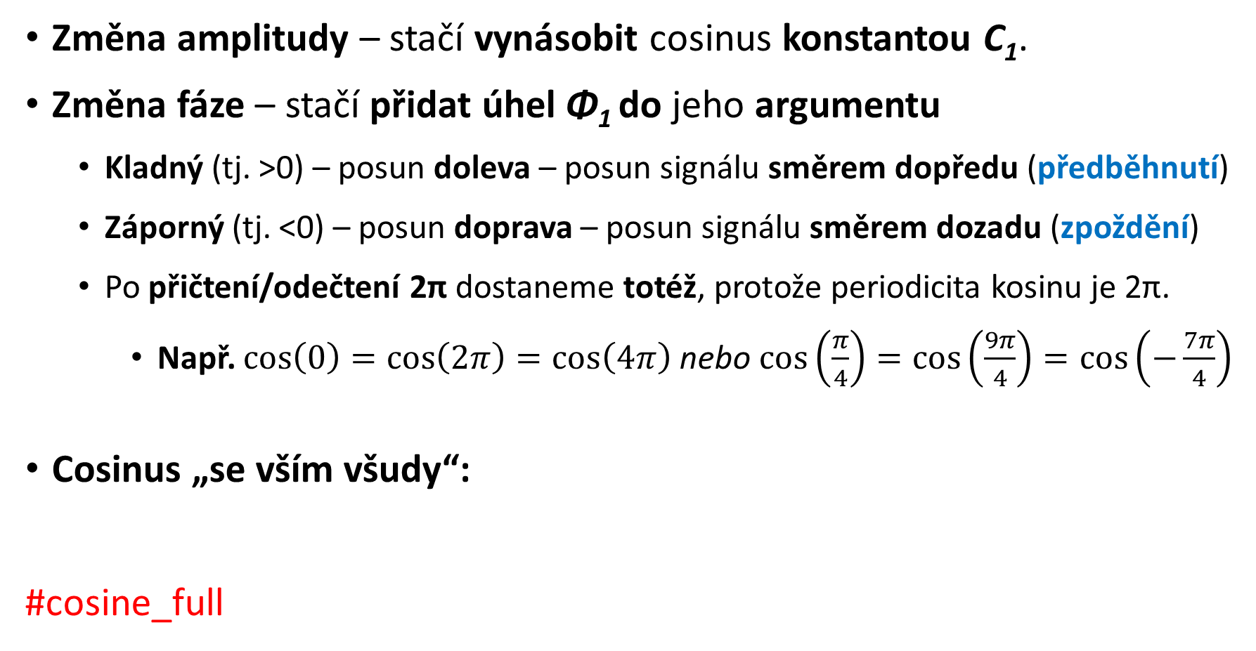
Cosinus se zajímavějšími parametry II
Změna amplitudy – stačí vynásobit cosinus konstantou C₁.
Změna fáze – stačí přidat úhel Φ₁ do jeho argumentu
Kladný (tj. >0) – posun doleva – posun signálu směrem dopředu (předběhnutí)
Záporný (tj. <0) – posun doprava – posun signálu směrem dozadu (zpoždění)
Po přičtení/odečtení 2π dostaneme totéž, protože periodicita kosinu je 2π.
Např. $\cos\left(0\right)=\cos\left(2π\right)=\cos\left(4π\right)$ nebo $\cos\left(\frac{π}{4}\right)=\cos\left(\frac{9π}{4}\right)=\cos\left(−\frac{7π}{4}\right)$
Cosinus „se vším všudy“:
#cosine_full

Slide 25
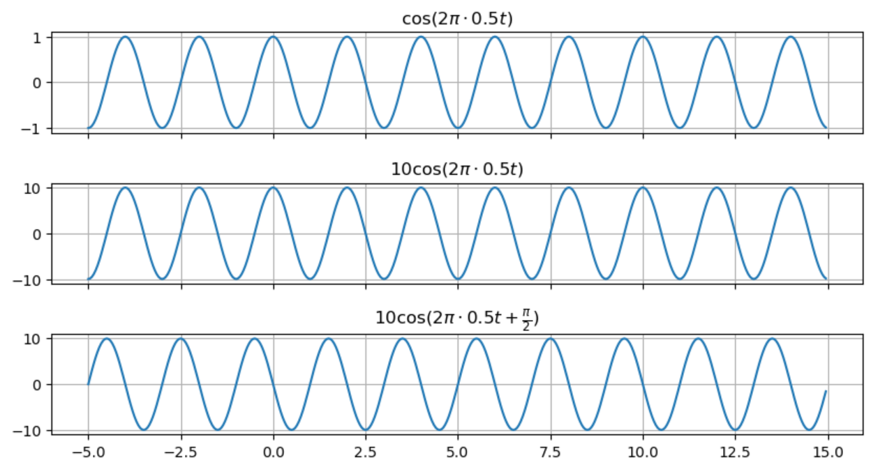
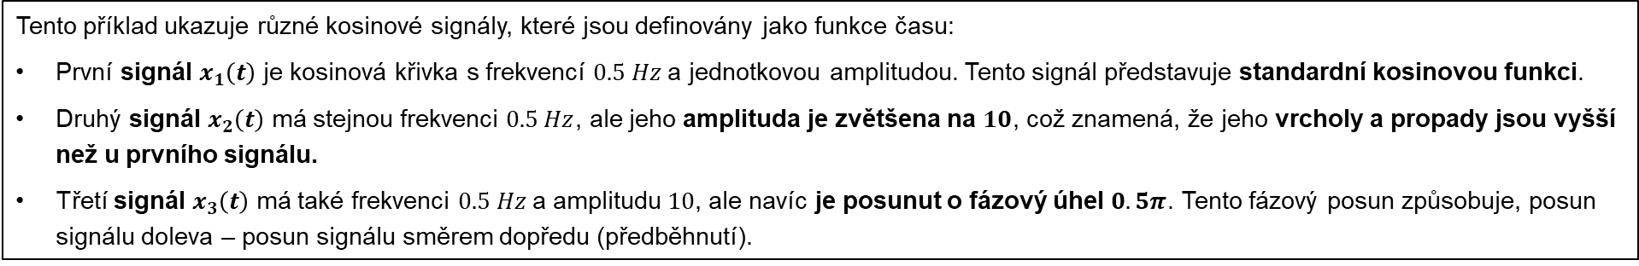
Příklad – Cosinus „se vším všudy“
Tento příklad ukazuje různé kosinové signály, které jsou definovány jako funkce času:
První signál $x_{1}\left(t\right)$ je kosinová křivka s frekvencí $0.5 Hz$a jednotkovou amplitudou. Tento signál představuje standardní kosinovou funkci.
Druhý signál $x_{2}\left(t\right)$ má stejnou frekvenci $0.5 Hz$, ale jeho amplituda je zvětšena na $10$, což znamená, že jeho vrcholy a propady jsou vyšší než u prvního signálu.
Třetí signál $x_{3}\left(t\right)$ má také frekvenci $0.5 Hz$a amplitudu $10$, ale navíc je posunut o fázový úhel $0.5π$. Tento fázový posun způsobuje, posun signálu doleva – posun signálu směrem dopředu (předběhnutí).

Slide 26

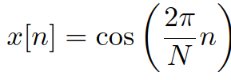
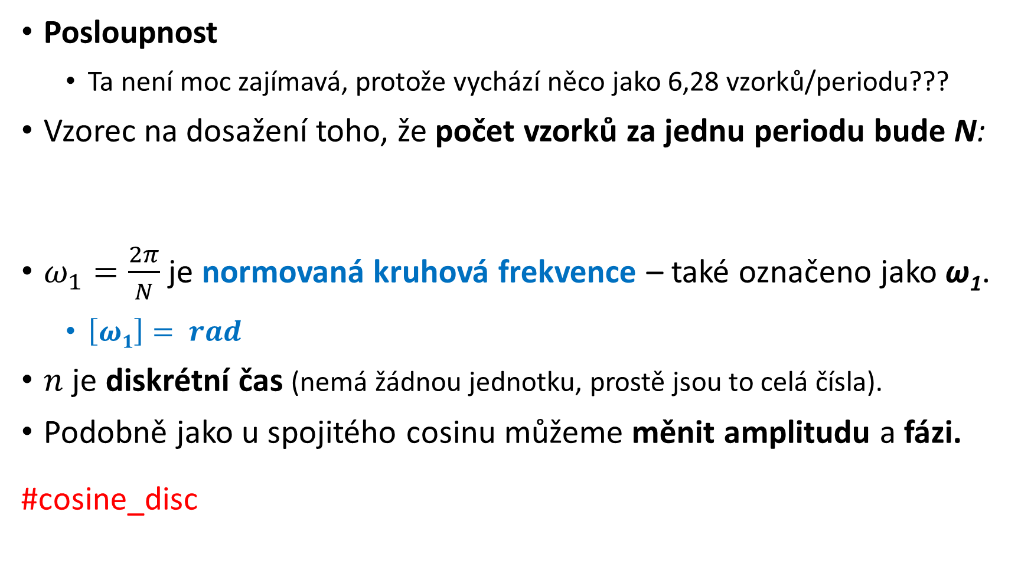
Cosinová posloupnost – diskrétní čas
Posloupnost
Ta není moc zajímavá, protože vychází něco jako 6,28 vzorků/periodu???
Vzorec na dosažení toho, že počet vzorků za jednu periodu bude N:
$ω_{1}=\frac{2π}{N}$ je normovaná kruhová frekvence – také označeno jako ω₁.
$\left[ω1\right]= rad$
$n$ je diskrétní čas (nemá žádnou jednotku, prostě jsou to celá čísla).
Podobně jako u spojitého cosinu můžeme měnit amplitudu a fázi.
#cosine_disc

Slide 27
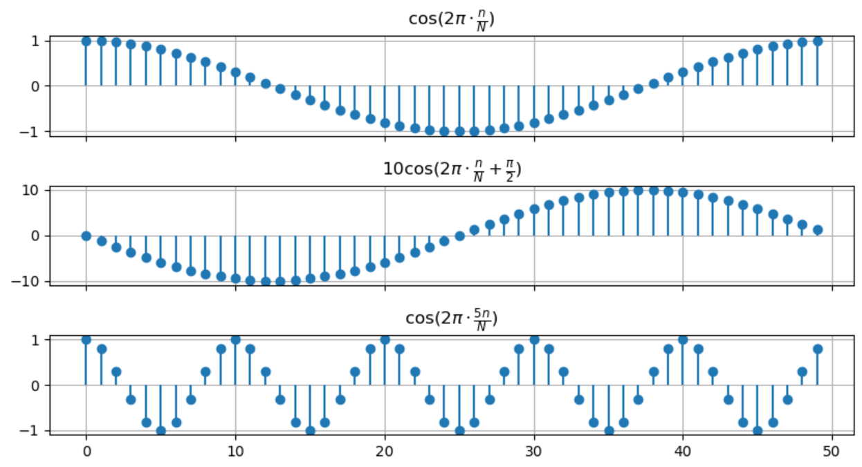
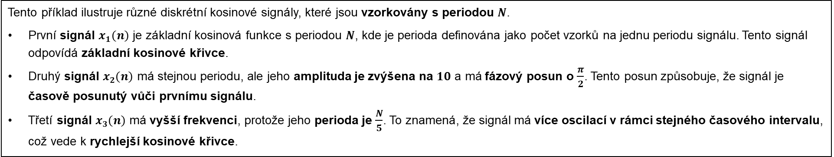
Příklad – Cosinus s diskrétním časem
Tento příklad ilustruje různé diskrétní kosinové signály, které jsou vzorkovány s periodou $N$.
První signál $x_{1}\left(n\right)$ je základní kosinová funkce s periodou $N$, kde je perioda definována jako počet vzorků na jednu periodu signálu. Tento signál odpovídá základní kosinové křivce.
Druhý signál $x_{2}\left(n\right)$ má stejnou periodu, ale jeho amplituda je zvýšena na $10$ a má fázový posun o $\frac{π}{2}$. Tento posun způsobuje, že signál je časově posunutý vůči prvnímu signálu.
Třetí signál $x_{3}\left(n\right)$ má vyšší frekvenci, protože jeho perioda je $\frac{N}{5}$. To znamená, že signál má více oscilací v rámci stejného časového intervalu, což vede k rychlejší kosinové křivce.

Slide 28


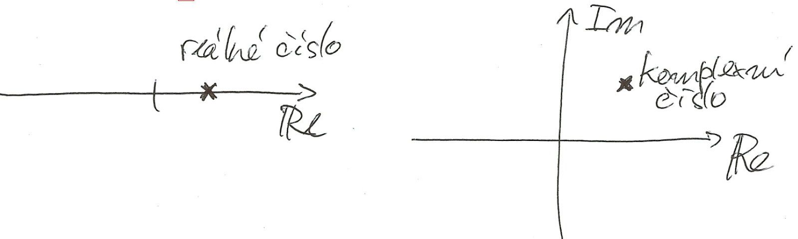
Komplexní čísla – základy
Reálná čísla jsou 1D – reálná osa
Komplexní čísla jsou 2D
leží v komplexní rovině se dvěma rozměry – reálným a imaginárním
Matematici používají i, elektrotechnici (a IT) inženýři používají j

Slide 29
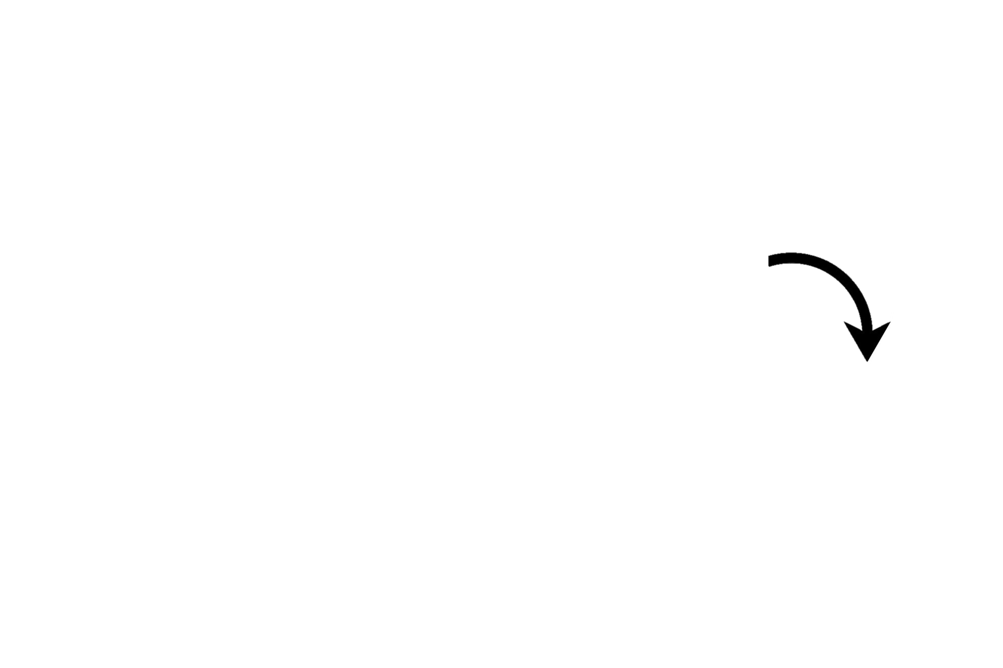

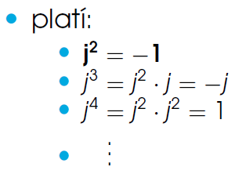


Komplexní jednotka
j
j
Je definován jako
Má “kruhovou vlastnost”
Osa $y$➡ Im
jj = -1
jjjj = 1
-1
Osa $x$➡ Re
1
-j
jjj = -j

Slide 30

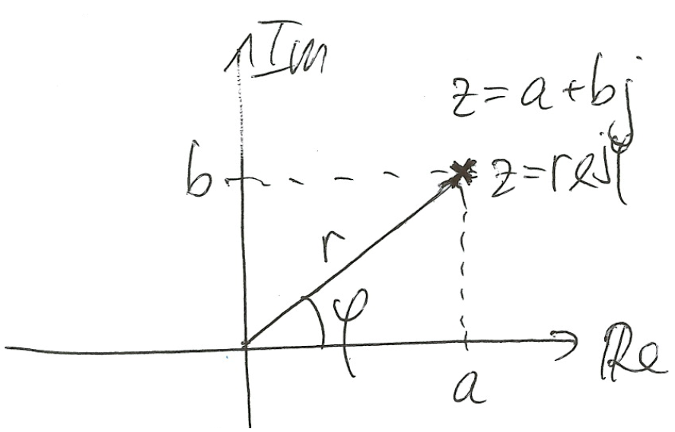
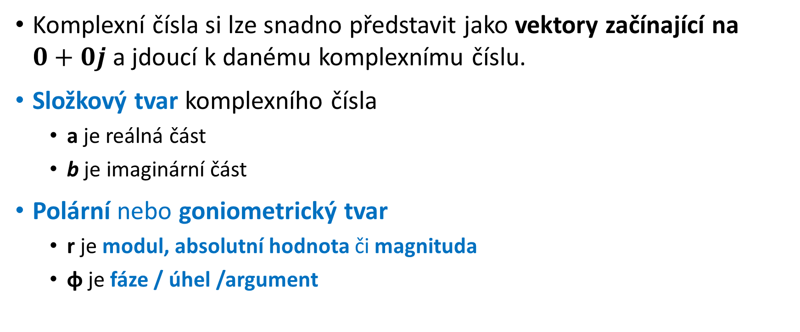
Komplexní číslo jako vektor a jejich dvě formy
Komplexní čísla si lze snadno představit jako vektory začínající na $0+0j$ a jdoucí k danému komplexnímu číslu.
Složkový tvar komplexního čísla
a je reálná část
b je imaginární část
Polární nebo goniometrický tvar
r je modul, absolutní hodnota či magnituda
φ je fáze / úhel /argument

Slide 31
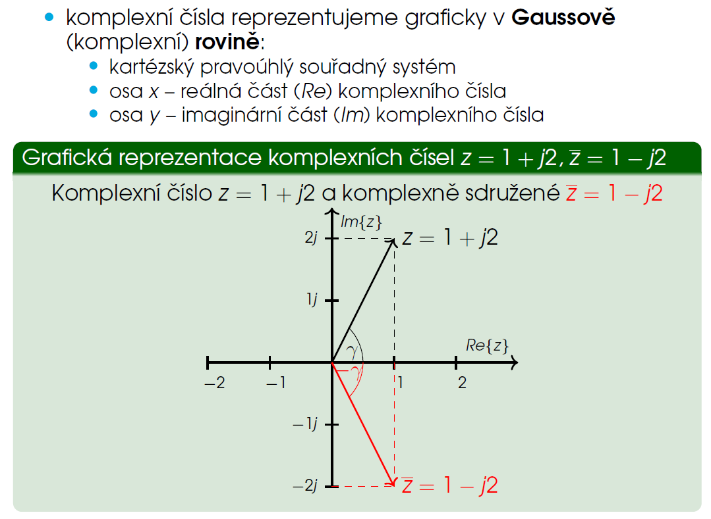
Komplexní čísla – Grafická reprezentace

Slide 32
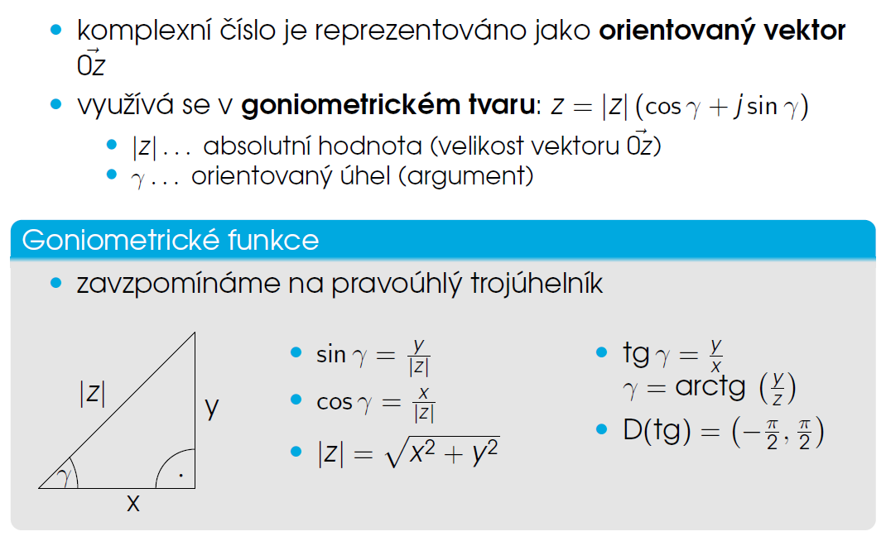
Komplexní čísla – Goniometrický tvar

Slide 33



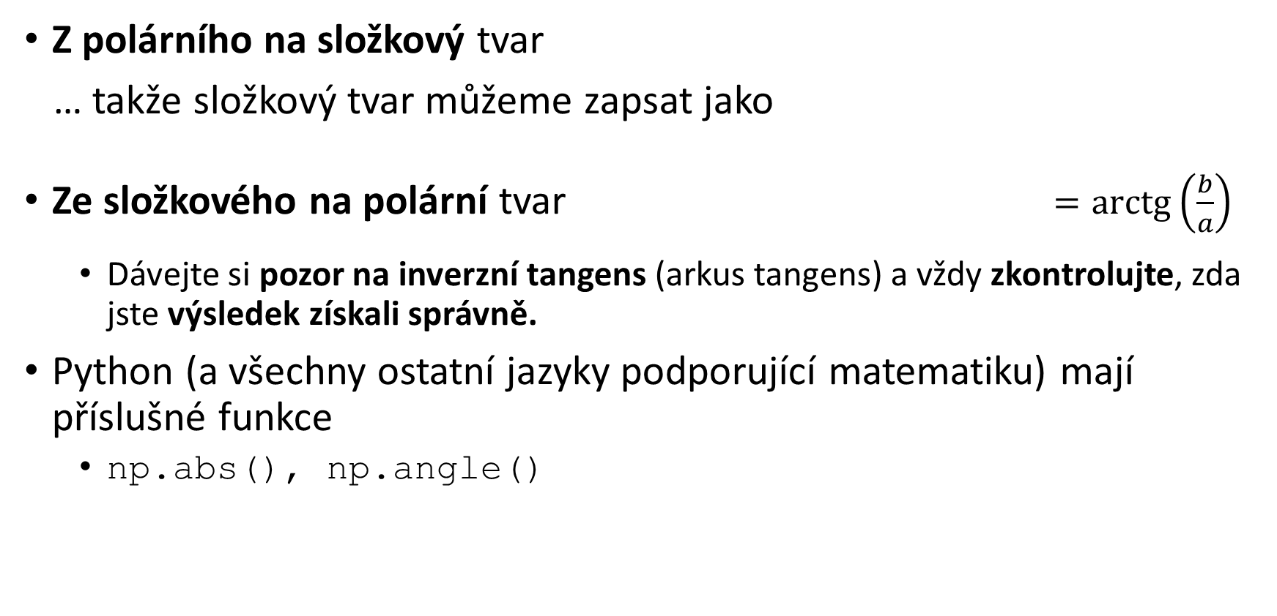
Převod forem pomocí základní geometrie
Z polárního na složkový tvar
… takže složkový tvar můžeme zapsat jako
Ze složkového na polární tvar $=arctg$ $\left(\frac{b}{a}\right)$
Dávejte si pozor na inverzní tangens (arkus tangens) a vždy zkontrolujte, zda jste výsledek získali správně.
Python (a všechny ostatní jazyky podporující matematiku) mají příslušné funkce
np.abs(), np.angle()

Slide 34
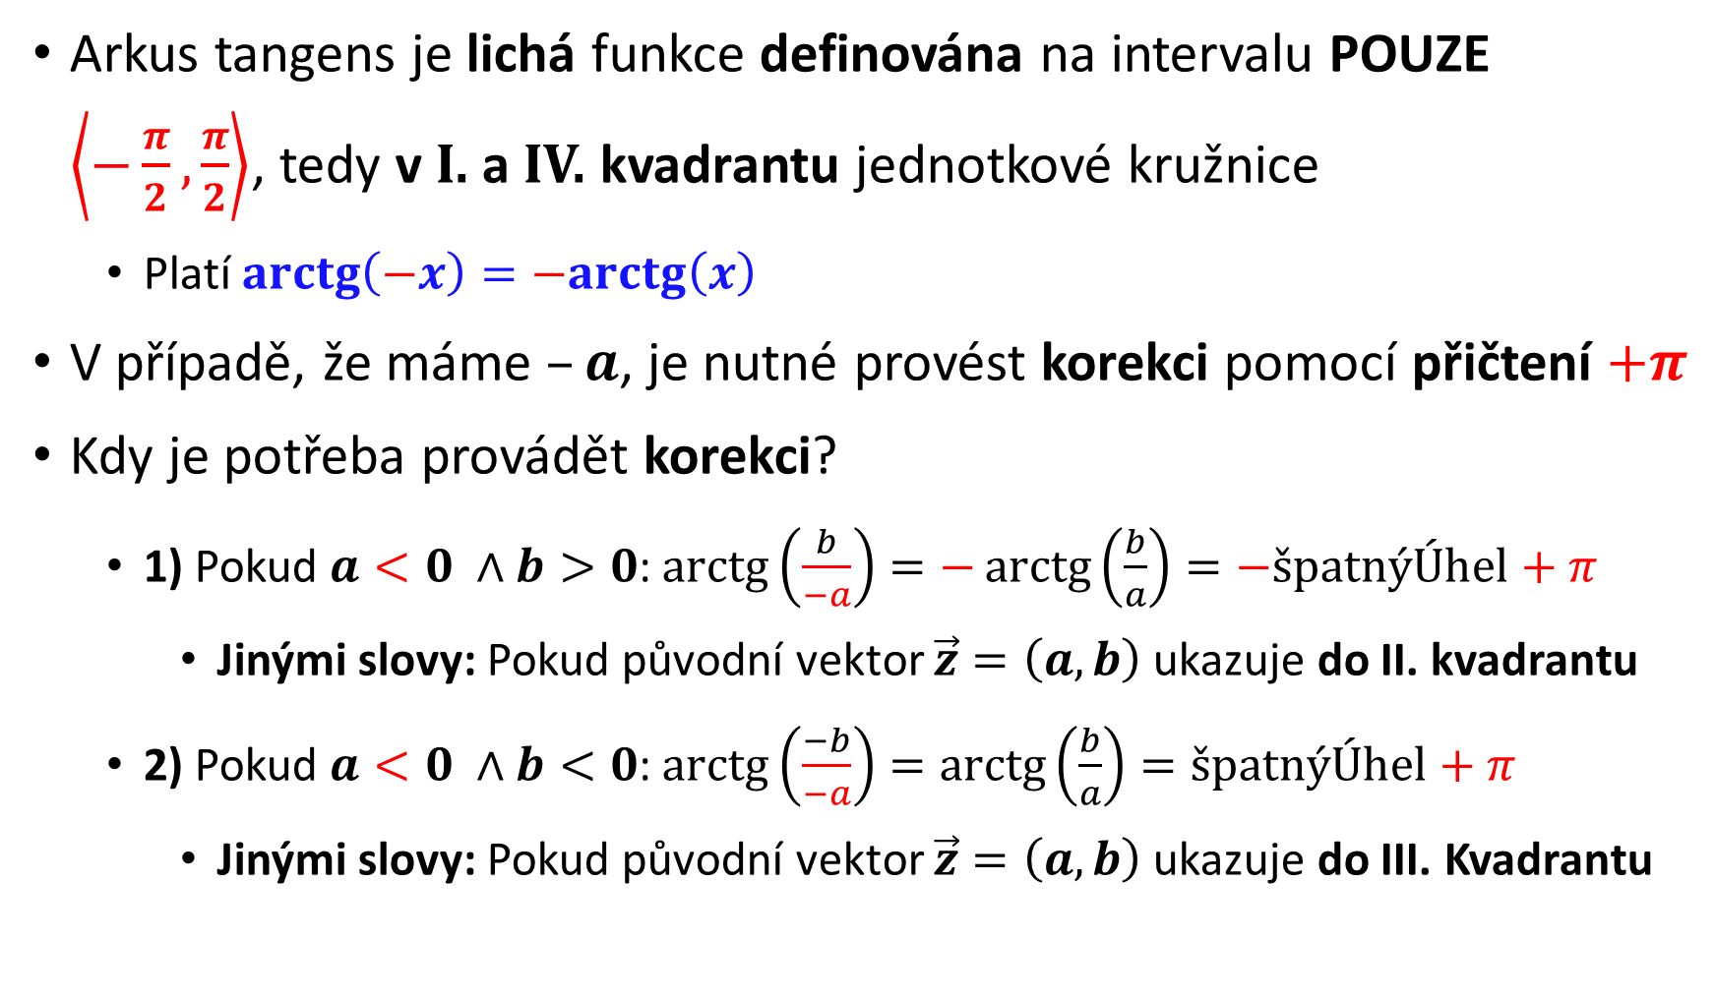
Zákeřnost funkce arkus tangens
Arkus tangens je lichá funkce definována na intervalu POUZE $\left\langle −\frac{π}{2},\frac{π}{2}\right\rangle$, tedy v I. a IV. kvadrantu jednotkové kružnice
Platí $arctg\left(−x\right)=−arctg\left(x\right)$
V případě, že máme $–a$, je nutné provést korekci pomocí přičtení $+π$
Kdy je potřeba provádět korekci?
1) Pokud $a<0 ∧b>0$: $\operatorname{arctg}\left(\frac{b}{−a}\right)=−\operatorname{arctg}\left(\frac{b}{a}\right)=−špatnýÚhel+π$
Jinými slovy: Pokud původní vektor $\vec{z}=\left(a,b\right)$ ukazuje do II. kvadrantu
2) Pokud $a<0 ∧b<0$: $\operatorname{arctg}\left(\frac{−b}{−a}\right)=\operatorname{arctg}\left(\frac{b}{a}\right)=špatnýÚhel+π$
Jinými slovy: Pokud původní vektor $\vec{z}=\left(a,b\right)$ ukazuje do III. Kvadrantu

Slide 35
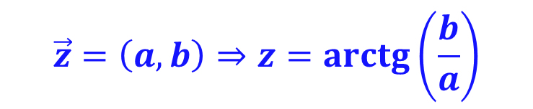

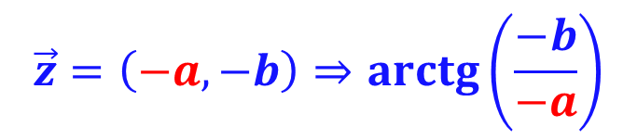

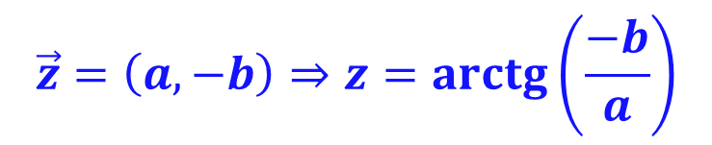



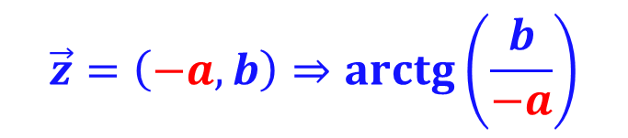
BAD → korekce $+π$
Im
j
$$\vec{z}=\left(−a,b\right)⇒\operatorname{arctg}\left(\frac{b}{−a}\right)$$
$$\vec{z}=\left(a,b\right)⇒z=\operatorname{arctg}\left(\frac{b}{a}\right)$$
BAD
OK
$II. kv$.
$I. kv$.
Re
-1
$III. kv$.
$IV. kv$.
1
$$\vec{z}=\left(−a,−b\right)⇒\operatorname{arctg}\left(\frac{−b}{−a}\right)$$
BAD
OK
$$\vec{z}=\left(a,−b\right)⇒z=\operatorname{arctg}\left(\frac{−b}{a}\right)$$
-j

Slide 36
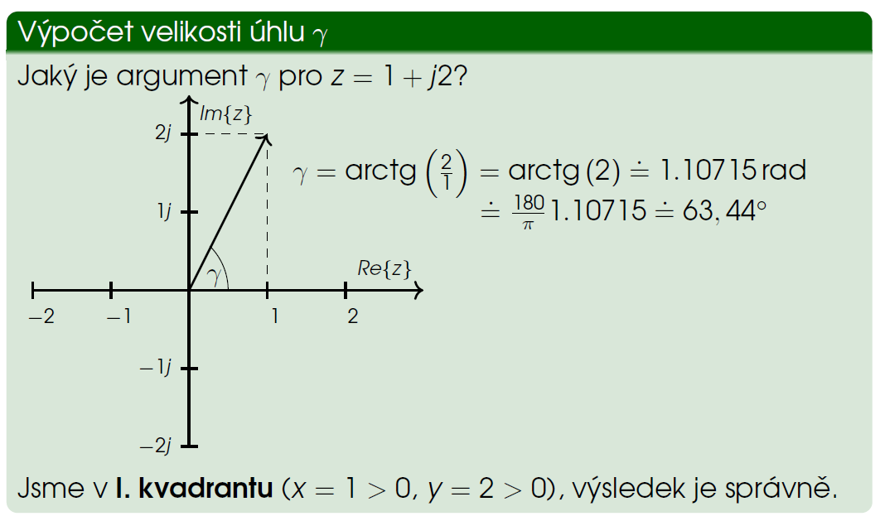
Komplexní čísla – Goniometrický tvar

Slide 37
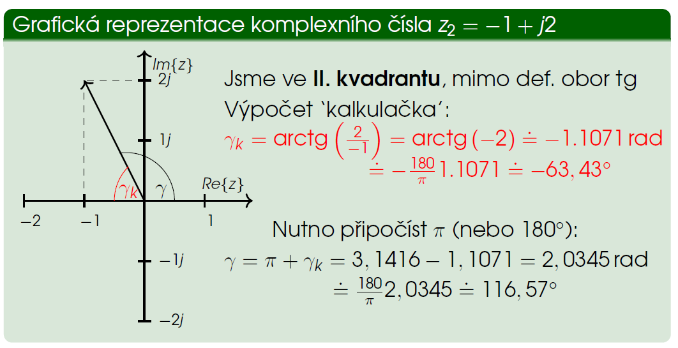
Komplexní čísla – Goniometrický tvar

Slide 38
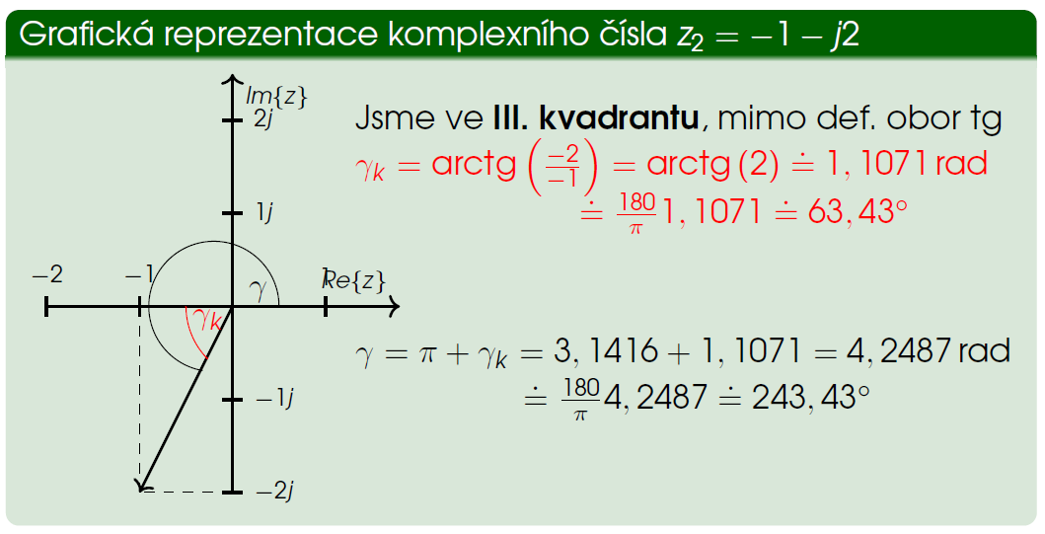
Komplexní čísla – Goniometrický tvar

Slide 39



Exponenciální forma komplexního čísla
nebo (pokud jste líní psát v LaTeXu) nebo (el. inženýři)

Slide 40
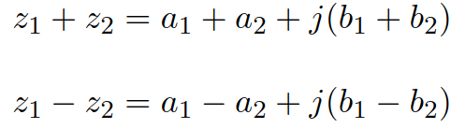
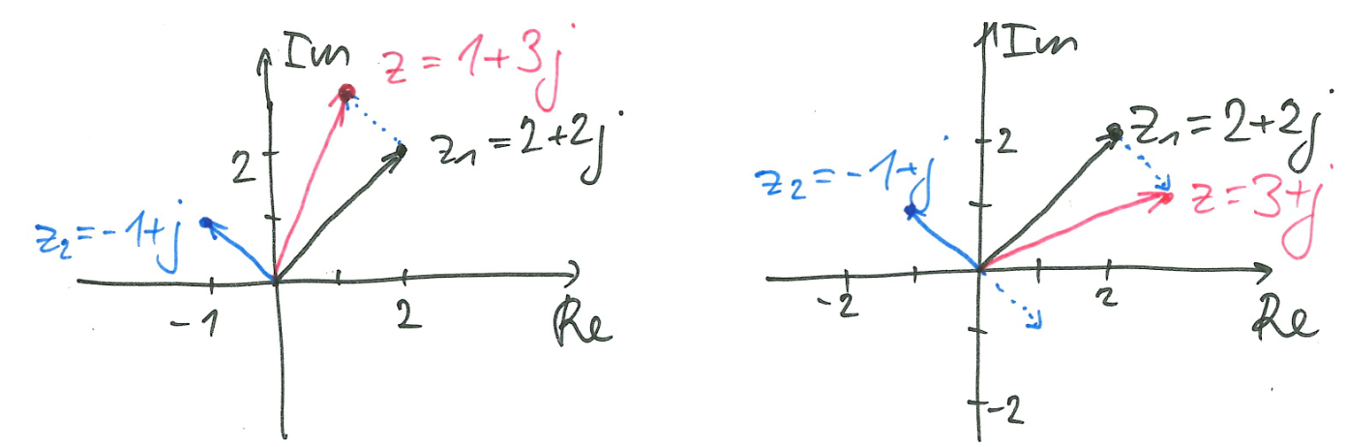
Operace s komplexními čísly I
Sčítání a odčítání ve složkovém tvaru
Snadno si lze komplexní čísla představit jako vektory v komplexní rovině !

Slide 41

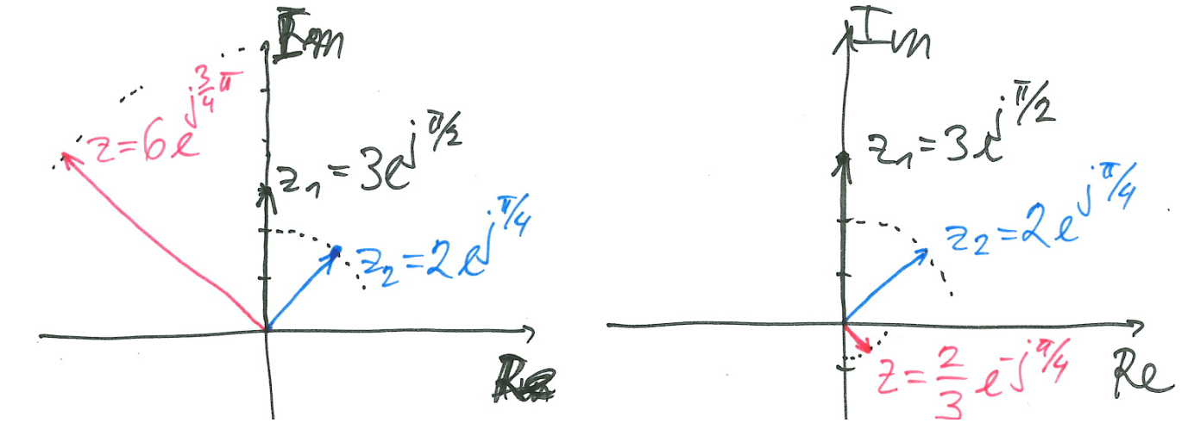

Operace s komplexními čísly II
Násobení
Možné ve složkovém tvaru, ale příliš komplikované ...
Mnohem pohodlnější v exponenciálním tvaru: vynásobte velikosti a sečtěte fáze!
Dělení: podobné

Slide 42

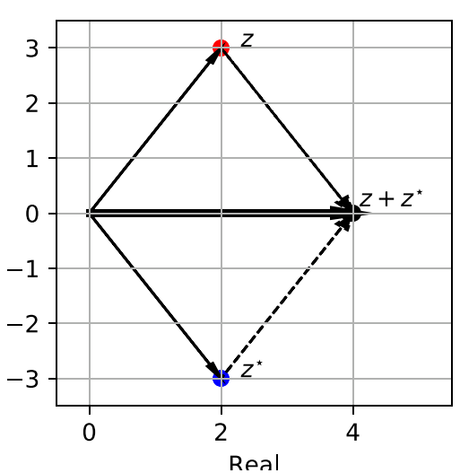
Operace s komplexními čísly III
Komplexní sdružení
Složkový tvar: imaginární část prohozena
Exponenciální tvar: fáze prohozena
Součet komplexně sdružených komplexních čísel je reálné číslo !!!
Součin komplexně sdružených komplexních čísel je druhou mocninou jejich velikosti
Bude užitečný při určování sil a energií
np.conj(x) * x je rychlejší na zápis a výpočty než np.power(np.abs(x), 2.0)

Slide 43

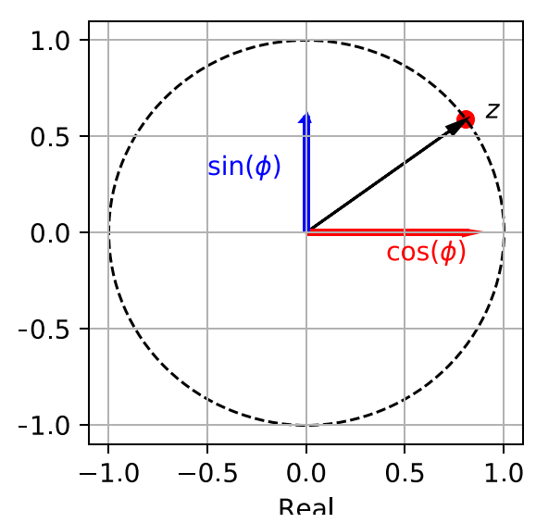
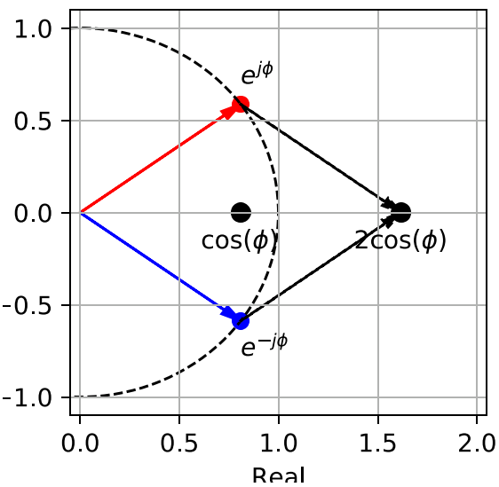
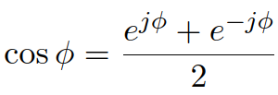
Jednotková kružnice r = 1
Užitečné pro odvození některých vzorců v případě, že je zapomenete ...

Slide 44


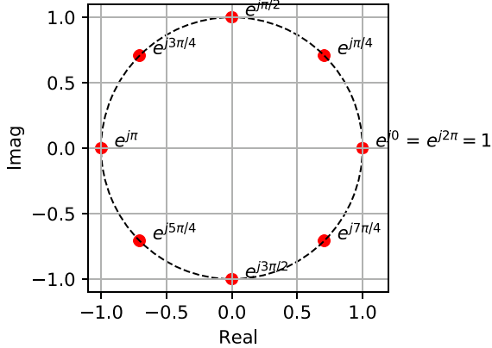

Komplexní exponenciála
Pro nulovou fázi:
Bod se pak začne pohybovat proti směru hodinových ručiček
Mnohem lepší je vidět to na fyzickém modelu jako je „Komplexní láhev“
a vizualizaci
#complex_exp

Slide 45



Příklad – Komplexní exponenciála
Tento příklad demonstruje vizualizaci komplexní exponenciály ve 3D prostoru. Komplexní exponenciála $e^{jφ}$ vytváří kruh na komplexní rovině, kde se reálná a imaginární část hodnoty mění s úhlem $φ$. Ve vizualizaci se komplexní exponenciála prezentuje jako kruh (pro různé hodnoty $t$) na válci s poloměrem $r$, přičemž třetí rozměr reprezentuje časový vývoj.

Slide 46


Fyzické modely diskrétní komplexní exponenciály
Použijte jakýkoli dlouhý předmět a něco do něj nastrkejte…

Slide 47




Operace s komplexní exponenciálou I
Graf ukazuje, že se dá opravdu rozložit na cos a sin ...
Otáčení v opačném směru:
namísto
#complex_exp_minus

Slide 48


Příklad – Komplexní exponenciála opačným směrem
Tento příklad demonstruje opačné otáčení komplexní exponenciály. Při výpočtu exponenciály $e^{jφ}$ se pohybujeme v komplexní rovině po jednotkové kružnici proti směru hodinových ručiček. Naopak, exponenciála $e^{−jφ}$otáčí tuto kružnici ve směru hodinových ručiček. Vizualizace tedy ukazuje oba tyto směry: jeden ve směru pozitivní (modrá křivka) a druhý v opačném směru (červená křivka). To odpovídá významu kladné a záporné frekvence, což je důležité zejména při zpracování signálů, například v analýze Fourierových řad.

Slide 49


Operace s komplexní exponenciálou II
Změna amplitudy (absolutní hodnoty) – stačí vynásobit konstantou
#complex_exp_magnitude
Změna fáze – stačí vynásobit komplexním číslem položeným na jednotkové kružnici s požadovanou fází
Komplexní exponenciála získá požadovanou fázi
#complex_exp_phase
Změna obou – vynásobte komplexním číslem, jehož velikost bude požadovanou změnou magnitudy a fáze bude požadovanou fázovou změnou
#complex_exp_magnitude_phase

Slide 50


Příklad – Komplexní exponenciál: Změna amplitudy
V případě funkce $e^{jt}$ je možné změnit amplitudu (magnitudu) tím, že celou komplexní exponenciálu vynásobíme konstantou:
1) $e^{jt}$ má jednotkovou velikost.
2) Násobením dvěma se získá ${2e}^{jt}$, což odpovídá dvojnásobné amplitudě. 3) Násobením $\frac{2}{3}$ se získá ${\frac{2}{3}e}^{jt}$, což odpovídá amplitudě dvou třetin.

Slide 51


Příklad – Komplexní exponenciál: Změna fáze
Fázový posun v komplexní exponenciále $e^{jt}$ se dosáhne násobením komplexním číslem ležícím na jednotkové kružnici s požadovanou fází.
1) Přičtením fáze $\frac{π}{4​}$ k $t$ se získá funkce $e^{j\frac{π}{4}}∙e^{jt}$, což znamená fázový posun o $\frac{π}{4​}$ ​.
2) Opačný fázový posun $−\frac{2π}{3​}$ ​ je reprezento- ván jako $e^{−j\frac{2π}{3}}∙e^{jt}$.

Slide 52

Příklad – Komplexní exponenciál: Změna amplitudy i fáze

Slide 53



Komplexní exponenciála s periodou odlišnou od 2π
Úplně stejné jako u cosinu: vynásobte čas úhlovou frekvencí
potom
úhlová frekvence může být i záporná, v tomto případě se komplexní exponenciála „otáčí“ opačným směrem
#complex_exponential_ang_freq

Slide 54


Příklad – Komplexní exponenciál s periodou odlišnou od 2π
V tomto příkladu se mění úhlová frekvence na hodnotu $ω_{1}=2000π rad/s$, což ovlivňuje periodu $T_{1​}$, která je nyní výrazně kratší než u standardní frekvence $1 rad/s$. Konkrétně platí, že $T_{1}=\frac{2π}{ω_{1}}$​. Výsledkem je rychlejší rotace v komplexní rovině, což znamená, že signál kmitá mnohem rychleji. To je zřetelné jak pro pozitivní exponenciálu $e^{jω_{1}t}$, tak pro negativní exponenciálu $e^{−jω_{1}t}$.

Slide 55
Komplexní exponenciála – se vším všudy
Komplexní koeficient c₁
Jeho velikost určuje amplitudu výsledné komplexní exponenciály.
Jeho fáze určuje fázi výsledné komplexní exponenciály.
Úhlová frekvence ω1 určuje počet otáček komplexního exponenciály za sekundu.

Slide 56






Rozdělení cosinu na dvě komplexní exponenciály
Použitím známého vzorce:
Cosinus bez počáteční fáze lze rozložit jako:
Nenechte se vyděsit zápornou úhlovou frekvencí!
#cos_decomposition
A ten úplně podobně využívá:
a jsou komplexní konstanty.
#cos_decomposition_full
$$2\cos{x}=e^{ jx}+e^{−jx}$$
Konstanty (mrtvá část)
Funkce (hýbe se)

Slide 57


Příklad – Rozdělení cosinu na dvě komplexní exponenciály
V těchto příkladech jde o rozklad kosinové funkce na dvě komplexní exponenciály, což je užitečné pro spektrální analýzu signálů. Cosinus lze vyjádřit jako součet komplexních exponenciál s opačnými znaménky v exponentu.
Výpočet kosinové funkce s amplitudou 5 lze rozložit na součet dvou komplexních exponenciál:
$x_{+}=\frac{5}{2}e^{ jω_{1}t}$
$x_{−}=\frac{5}{2}e^{−jω_{1}t}$
Kladná exponenciála reprezentuje otáčení signálu ve směru hodinových ručiček, záporná naopak. Pokud se úhlová frekvence $ω_{1}$​ zvýší, exponenciály se budou otáčet rychleji, což zkrátí periodu kosinové funkce a zvýší její frekvenci. Změna amplitudy ovlivňuje velikost signálu, ale NIKOLIV periodu nebo frekvenci.
Pokud se k exponenciálám přidá fázový posun, projeví se to jako horizontální posun signálu:
$x_{+}=\frac{5}{2}e^{ −j \frac{π}{4}} e^{ jω_{1}t}$
$x_{−}=\frac{5}{2}e^{ j \frac{π}{4}} e^{−jω_{1}t}$
Zde fázový posun $−\frac{π}{4}$ způsobí, že se kosinový signál začne dříve. Když se změní fáze, ovlivní to, kdy signál dosáhne svých maxim a minim.

Slide 58


Příklad – Rozdělení cosinu na dvě komplexní exponenciály

Slide 59



Komplexní exponenciála – diskrétní čas
Velmi podobný diskrétnímu kosinu ... 1 perioda v N vzorcích:
k period v N vzorcích:
#complex_exp_discrete
#complex_exp_discrete_2
Normovaná úhlová frekvence $\left[ω_{1}\right]=rad$

Slide 60


Příklad – Komplexní exponenciála: Diskrétní čas I
Tento příklad ukazuje výpočet diskrétní komplexní exponenciály na časovém vektoru 𝒏. Signál $x_{1}$ je definován jako $e^{ j\left(\frac{2π}{32}\right)n}$, což představuje komplexní sinusoidu, kde frekvence je dána faktorem $\frac{2π}{32}$. Tento vztah určuje, jak rychle signál obíhá kolem jednotkové kružnice v komplexní rovině. Čím vyšší je frekvence (čitatel v exponentu), tím rychleji signál osciluje. Tento příklad demonstruje oscilace s jednou periodou za 32 vzorků.

Slide 61


Příklad – Komplexní exponenciála: Diskrétní čas II
Ve druhém příkladu se mění frekvence signálu na $e^{ j\left(2π∙\frac{2}{32}\right)n}$, což zdvojnásobí frekvenci oscilace. To znamená, že signál nyní projde dvěma periodami během stejného časového intervalu. Výsledkem je rychlejší rotace kolem jednotkové kružnice.

Slide 62

Obecná komplexní exponenciála s diskrétním časem
Podobně jako u spojitého času:
velikost c určuje amplitudu výsledné komplexní exponenciály.
fáze c určuje fázi výsledné komplexní exponenciály.
k určuje počet period („otáček") v N vzorcích (za jednu diskrétní periodu)
#complex_exp_discrete_general

Slide 63

Příklad – Komplexní exponenciála: Diskrétní čas III

Slide 64





Rozklad diskrétního kosinu na 2 komplexní exponenciály
Opět za použití známého vzorce
Komplexní čísla a jsou opět komplexní koeficienty
Příklad je pro
#discrete_cos_decomposition

Slide 65

Příklad – Rozklad diskrétního kosinu

Slide 66






Součet diskrétních komplexních exponenciál za jednu periodu
Příklad pro N = 2, 4, 8, a 16.
Je zřejmé, že modré části se vyruší s červenými => sum je nula !!!
Zobecňuje se i pro další N-ka. Pro případ, že by bylo potřeba více matematiky, zde je!

Slide 67




Součet spojité komplexní exponenciály za jednu periodu
Červené a modré části se vyruší (integrál není nic jiného než součet…)
Pokud opravdu toužíte po důkazu, tak tady ho máte:

Slide 68
Shrnutí
ISS je vlastně kurz aplikované matematiky (také přezdívané „Fourierovo peklo“ ...).
Cosiny, siny a komplexní exponenciály jsou samotným základem spektrální analýzy.
Je dobré psát rovnice, ale napsat 2 řádky kódu v Pythonu a vizualizovat výsledek pomáhá pochopit matematiku!
Funny TODO: Udělejte dojem na své přátele v hospodě vytvořením fyzického modelu komplexní exponenciály (a pošlete mi fotografie).
Vážné TODO: přemýšlejte o vztazích mezi pravidelnými a normalizovanými frekvencemi, když vzorkujeme spojitý signál se vzorkovací frekvencí F_{s}.
Zvažte standardní i hranaté.
Jaké jsou jejich jednotky?
Jak převést jeden na druhý?

